Slide 1
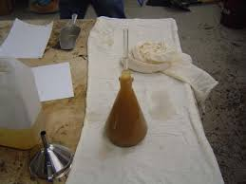
Procesamiento de Minerales II
Profesor: : Oscar N. Huertas
Tema: propiedades de los minerales
(Material reproducido por el Autor para uso exclusivo en clase)

Slide 2
Propiedades físicas de los minerales
Las propiedades físicas y químicas de los minerales nos sirve para tratar de identificar y distinguir entre distintos tipos de minerales. Son el resultado directo de sus características químicas y estructurales. Entre las propiedades de minerales más comunes podemos mencionar:
Partición
Fractura
Tenacidad
Brillo
Raya
Peso específico
Propiedades eléctricas y magnéticas
Luminiscencia

Slide 3
Peso específico
Corresponde a la relación entre el peso de un mineral y el peso de un volumen igual de agua a 4ºC.
Depende del empaquetamiento y de los elementos que conforman el mineral.
Ejemplos:
Cuarzo: 2.65
Feldespatos: 2.60-2.75
Plata: 10.5
Calcita: 2.71
Mica: 2,76 a 3,20
Hematita: 5,2
Limonita: 3,6 a 4,0
Talco: 2,70 a 2,80

Slide 4
Partición
Es la tendencia de los minerales de romperse a lo largo de planos de debilidad estructural producto ya sea de tensiones o presiones (factores externos al mineral). Esta debilidad puede resultar de una presión, de una macla o de un proceso de desmezcla.
Es común ver una partición en la magnetita (octaédrica), piroxeno (básica), y el corindón (romboédrica)
Como la mayoría de las veces es paralelo a las caras de los cristales, suele confundirse con el clivaje.

Slide 5
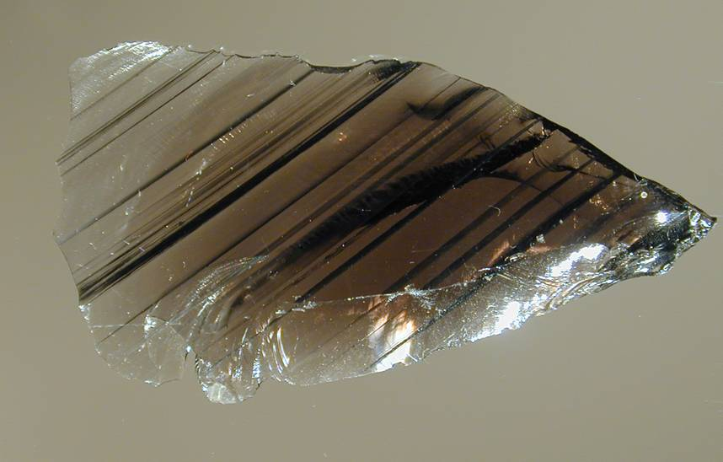
Fractura
Manera en que el cristal se rompe cuando no lo hace según una superficie de clivaje o de partición. La forma de la fractura puede ser característica y distintiva de minerales:
concoidal
fibrosa o astillosa
aserrada
irregular
Vidrio volcánico llamado OBSIDIANA. NO es un mineral, muestra una excelente fractura concoidal

Slide 6
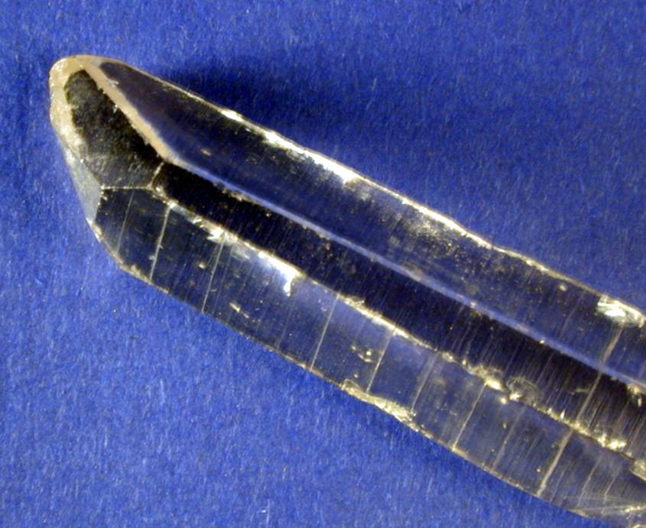
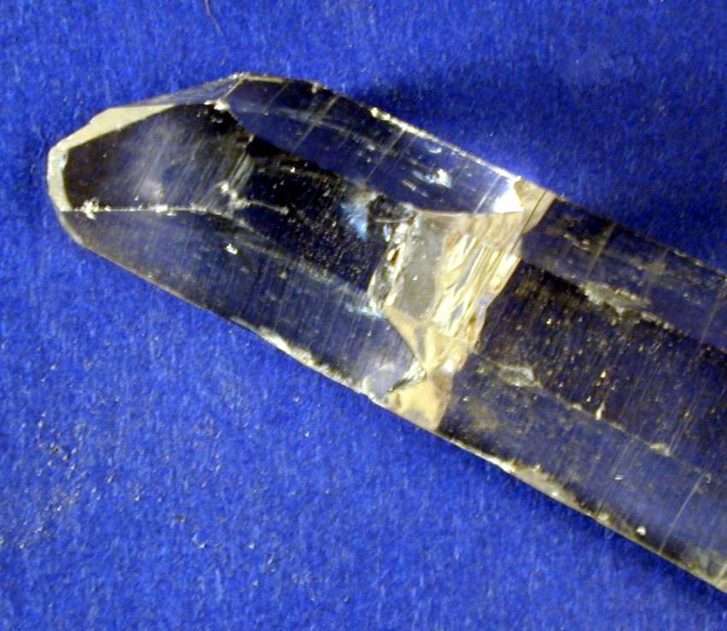
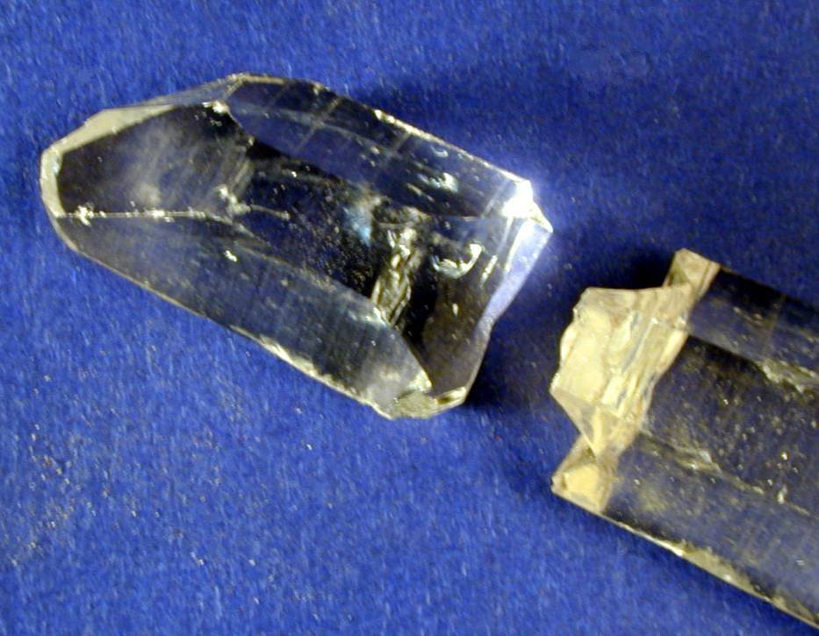
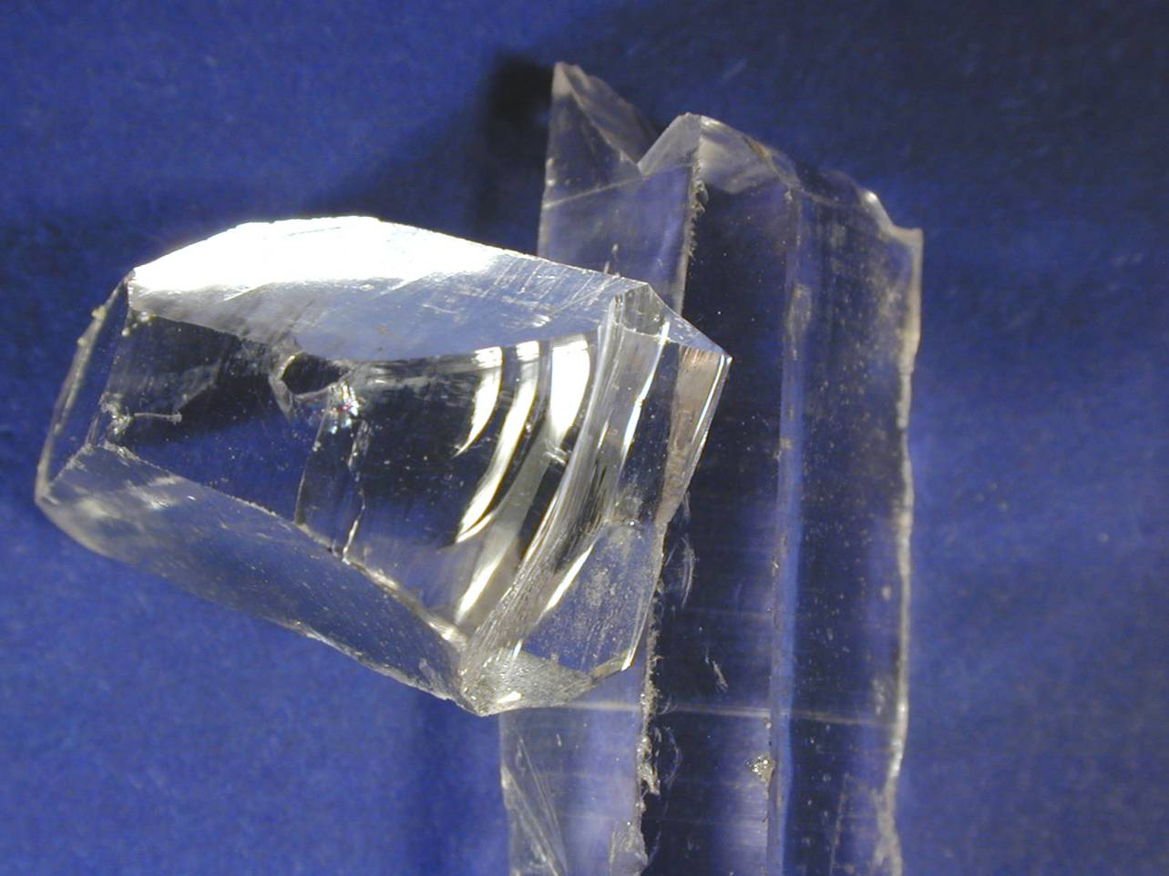
Fractura
Cuarzo, al romperse no repite la forma cristalina.
Buen ejemplo de fractura concoidal.
Note las superficies curvas

Slide 7
Fracturas: ejemplos
Fractura concoidal
Fractura irregular
Fractura fibrosa o astillosa

Slide 8
Tenacidad
Término asignado a la cohesión del cristal, o sea, corresponde a la resistencia a ser roto, doblado o desgarrado.
Los términos más utilizados son:
Frágil: se rompe y pulveriza fácilmente;
Maleable: se deforma plásticamente;
Séctil: puede ser cortado con cuchillo;
Dúctil: deformable en forma de alambres;
Flexible: minerales que se doblan pero no vuelven a su forma original (ejemplos son el talco y la clorita);
Elástico: minerales que se doblan y logran recuperar su forma posteriormente (un ejemplo claro lo constituyen las micas).

Slide 9
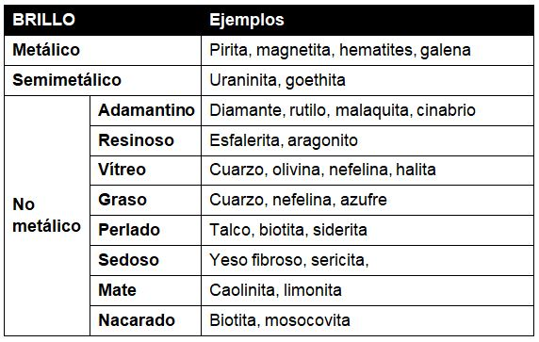
Brillo
Aspecto general de la superficie de un mineral producto de la reflexión y difracción de la luz.
Formalmente se divide en metálico y no metálico, utilizándose el término submetálico para referirse a términos intermedios.
Los no metálicos se pueden dividir en: vítreo (cuarzo), terroso o mate, grasoso (ópalo), sedoso (asbesto), ceroso, resinoso, adamantino, nacarado (yeso).

Slide 10
Brillo: ejemplos
Metálico
Submetálico

Slide 11
Brillo: ejemplos
Vítreo
Sedoso

Slide 12
Raya
Es el color del fino polvo que arroja un mineral al ser rayado
Es una propiedad más confiable que el color de un mineral, generalmente varía menos.
Se determina rayando el mineral con otro más duro, determinando el color del polvo fino del mineral. Generalmente se usa una porcelana (H~7)

Slide 13
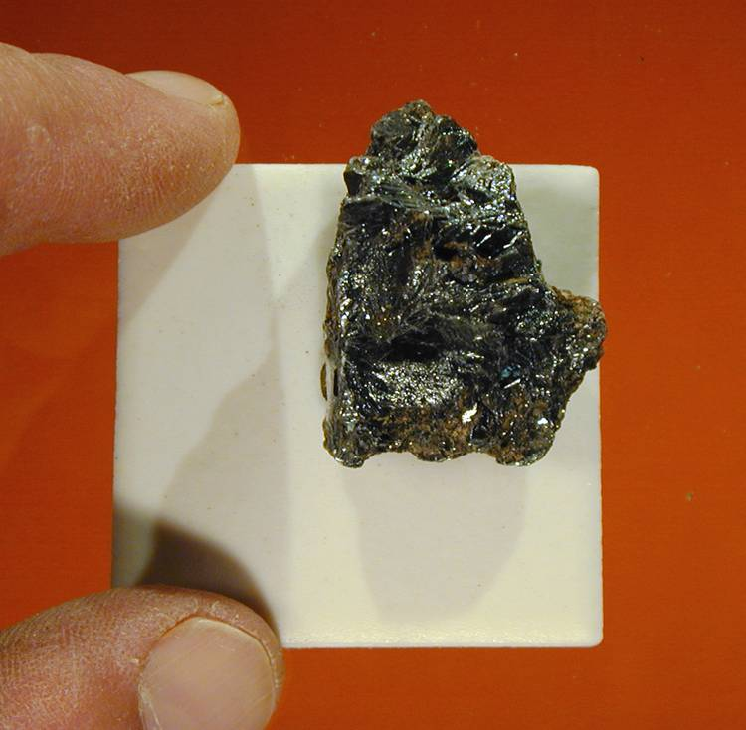
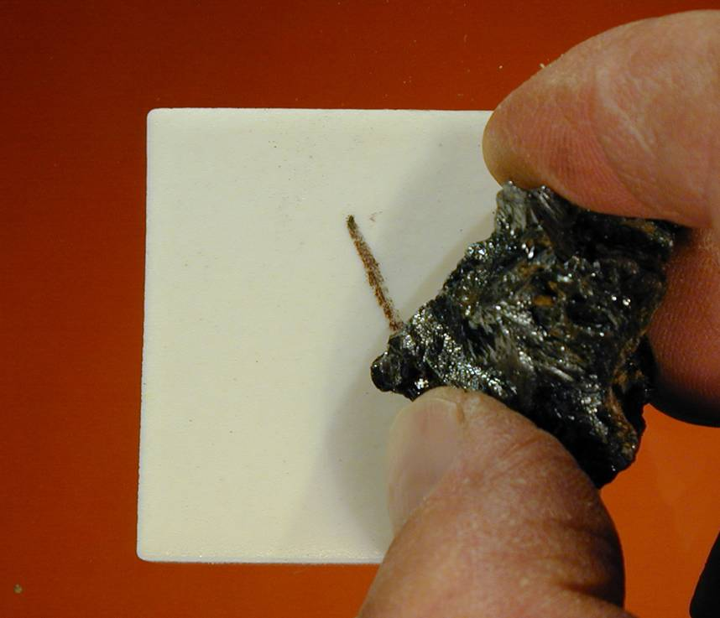
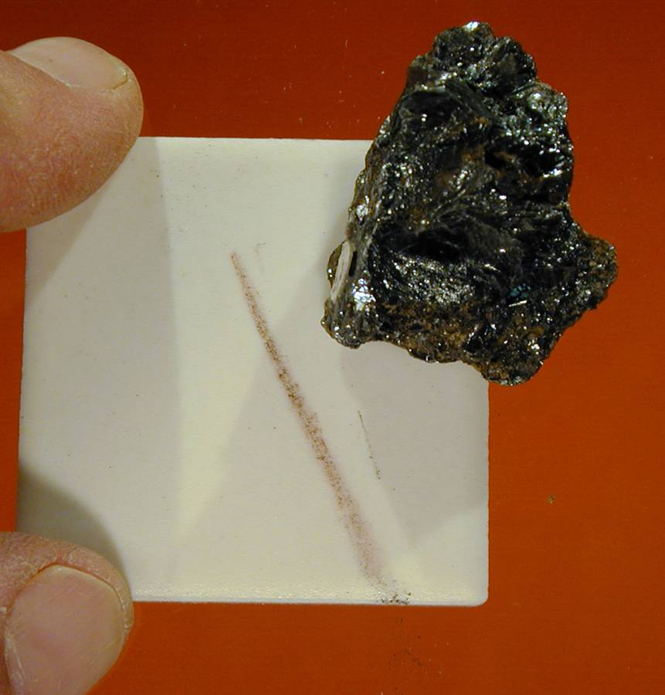
Raya
Es el color del fino polvo que arroja un mineral al ser rayado
Hematita sobre porcelana
Hematita tiene una raya de color café-rojizo

Slide 14
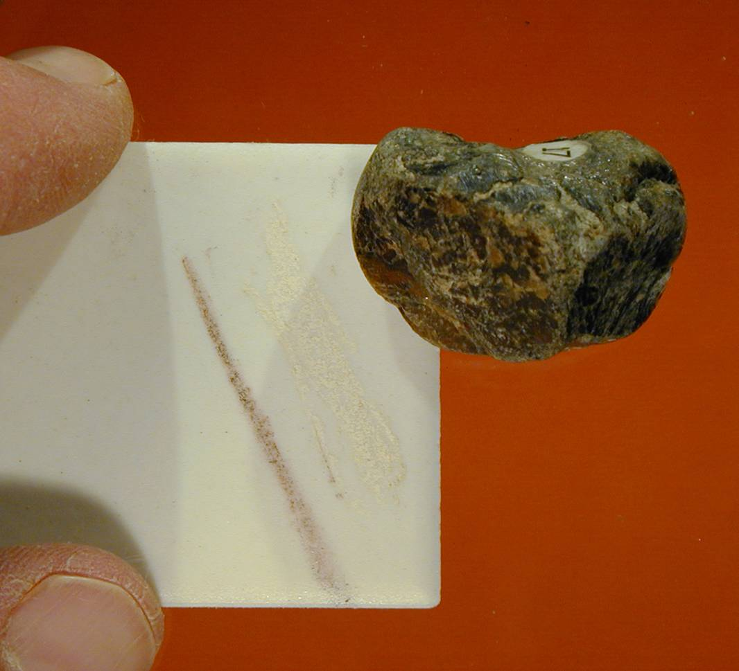
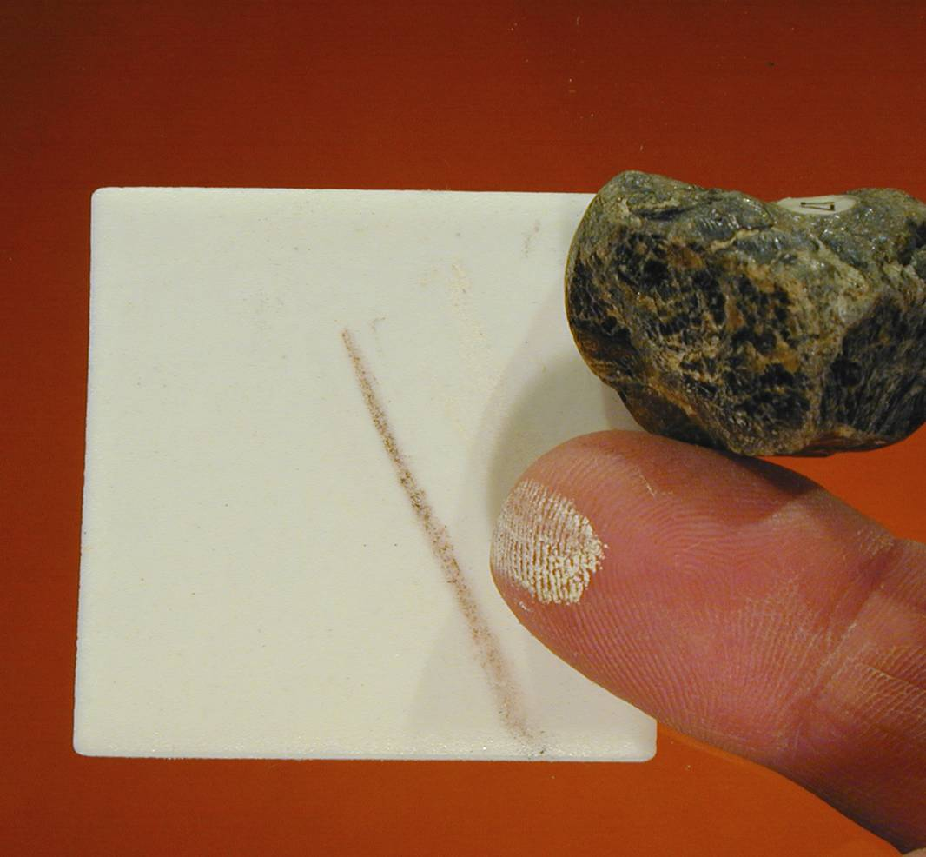
Raya
Sphalerita es un mineral oscuro, sin embargo éste tiene una raya color claro. Raya de la sphalerita al lado de la raya de la Hemetita color café-rojiza.
Sphalerita tiene una raya amarillo clara

Slide 15
Raya: ejemplos

Slide 16
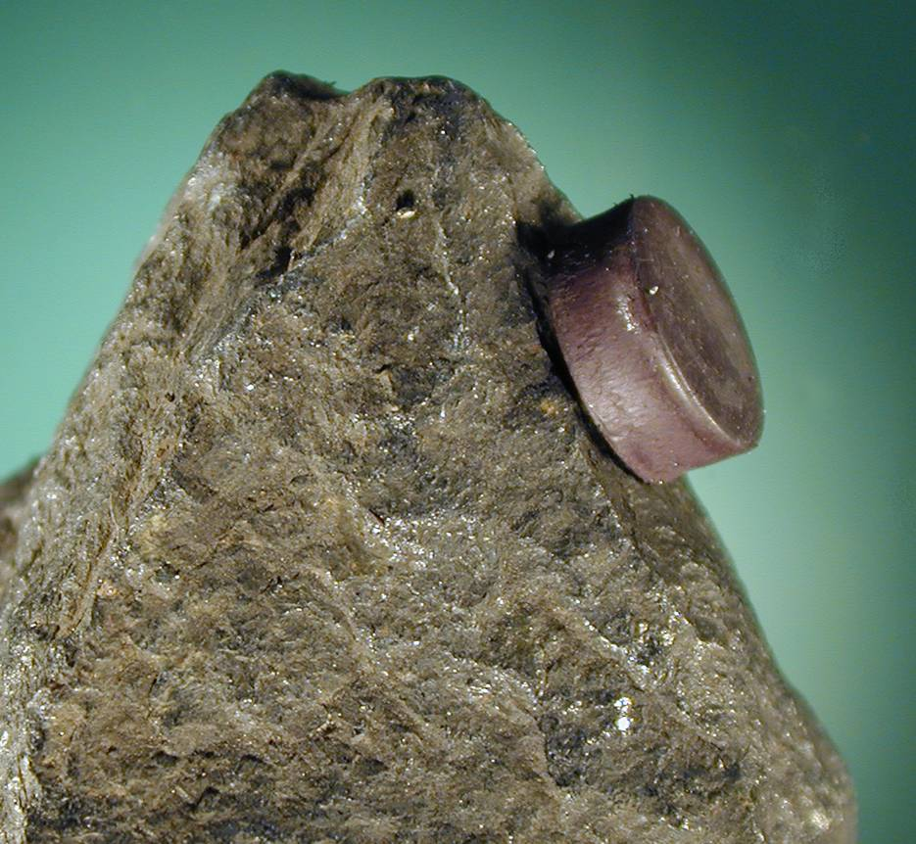
Propiedades eléctricas y magnéticas
La condición de electricidad es relativa al tipo de enlace de los cristales.
Minerales con enlace metálico son buenos conductores de electricidad.
Minerales no metálicos generalmente son malos condutores
El magnetismo es una propiedad de algunos minerales de Fierro que atraen cualquier superficie imantada.

Slide 17
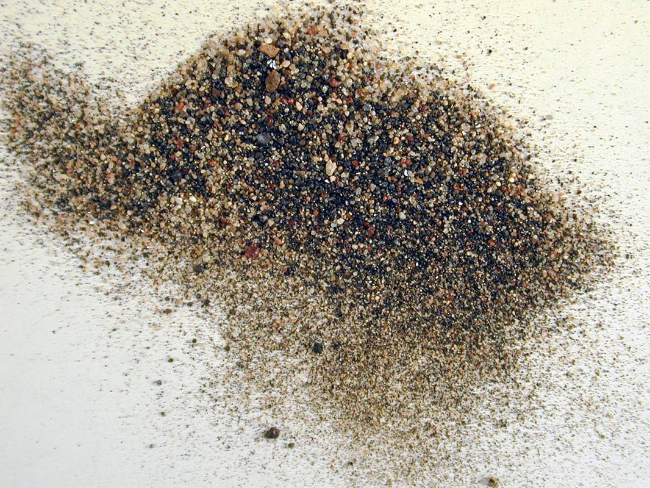
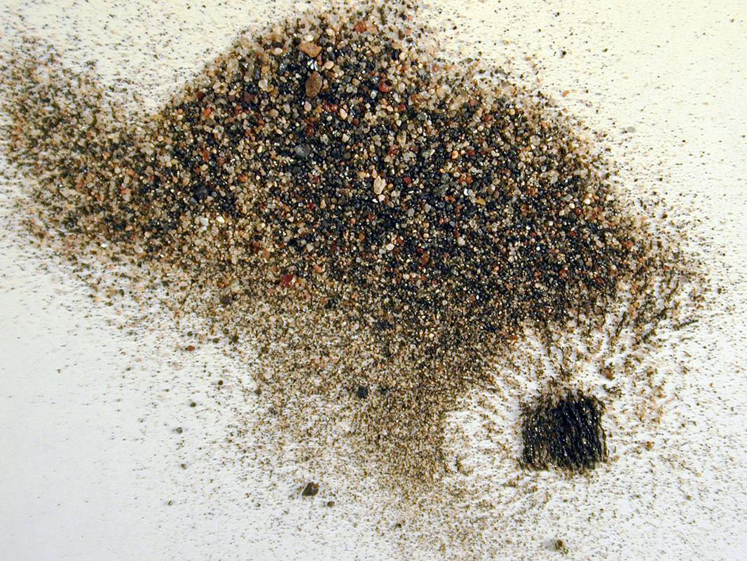
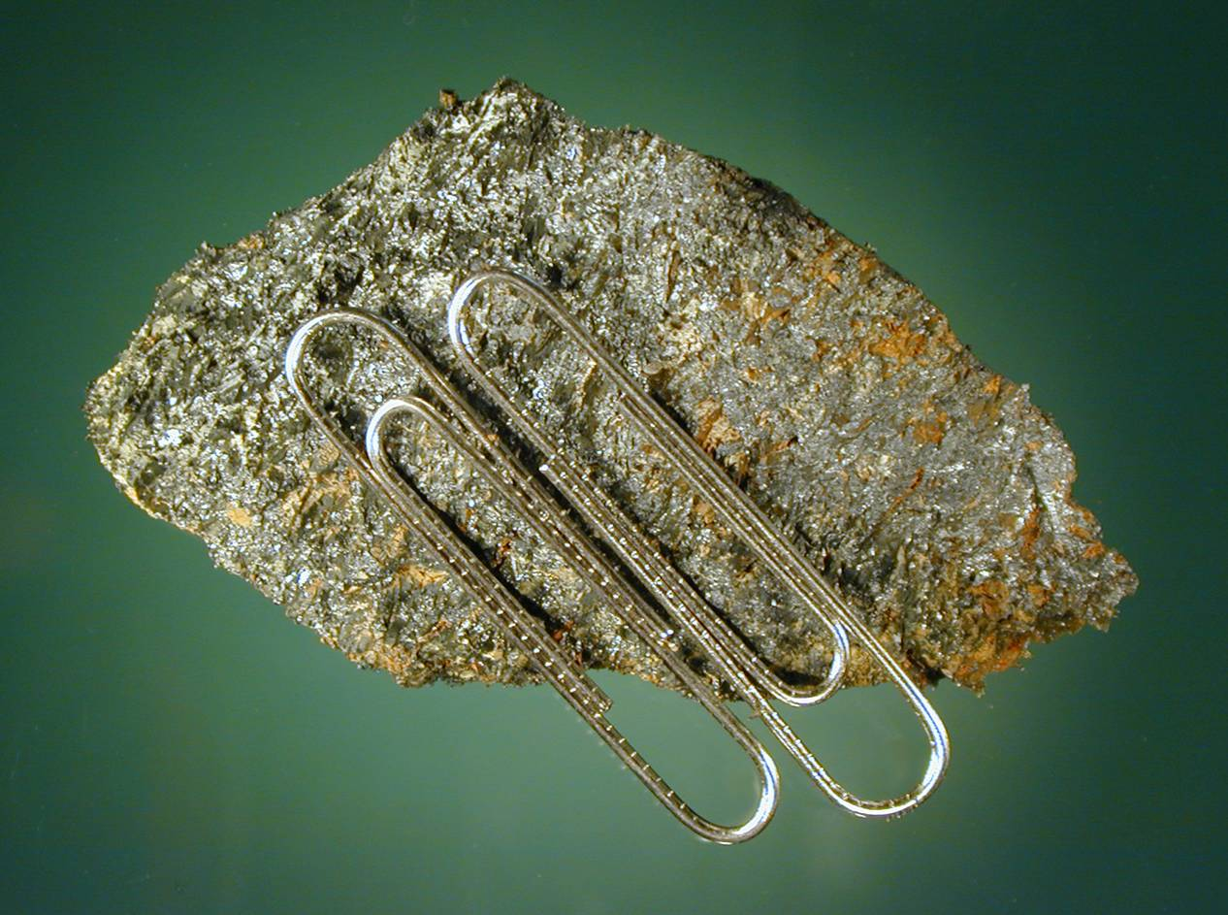
LODESTONITA: es una variedad de Magnetita que es naturalmente magnética

Slide 18
Luminiscencia
Corresponde a la emisión de luz de un mineral que no es resultado directo de incandescencia.
Se pueden tener los siguientes tipos:+
Fluorescencia: ocurre cuando los minerales son expuestos a rayos ultravioletas, rayos X o rayos catódicos.
Fosforescencia: corresponde a la luminiscencia que continúa después de cortada la excitación.
Termoluminiscencia: propiedad de producir luz visible cuando se calientan a temperatura por debajo del rojo.
Triboluminiscencia: propiedad poseída por algunos minerales de volverse luminosos cuando son rotos, rayados o gastados.

Slide 19
Propiedades fisiológicas
Son aquellas propiedades inherentes a determinados minerales. Las más características son:
Sabor: Halita es salada, chalcantita es mala
Olor: azufre (al ser calentado)
Tacto: Los de baja dureza y dejan polvo en las manos (caolín, talco); molibdenita mancha los dedos; especularita deja partículas brillantes

Slide 20
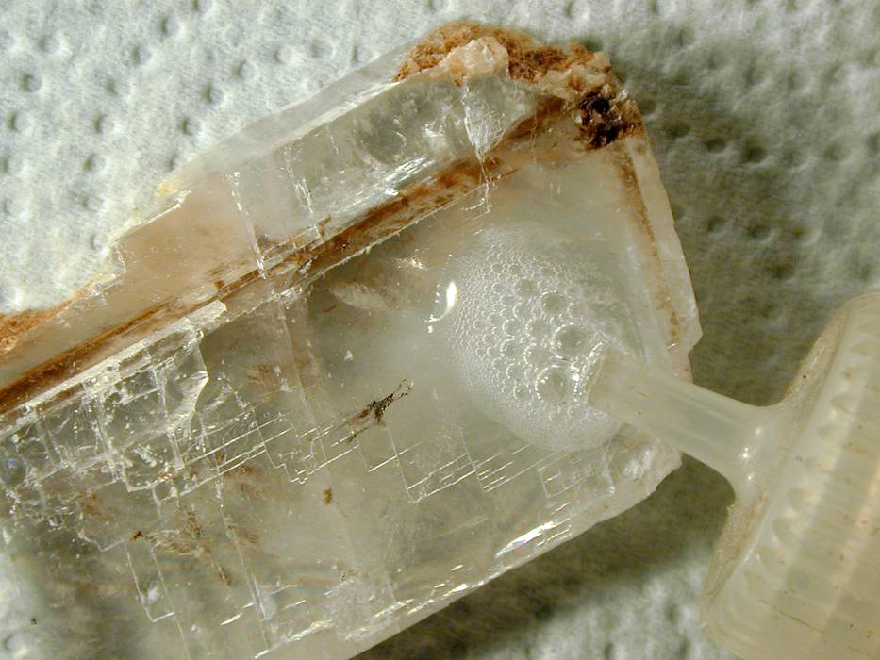
Propiedades diagnósticas
Son aquellas propiedades que determinan o caracterizan un mineral.
Sabor de la halita
Efervescencia de la calcita al echarle ácido
La crisocola se pega en la lengua
La chalcantita es mala
El olor del azufre.
El magnetismo de la magnetita

Slide 21
Preguntas (opcionales de responder por el alumno)
a) El procedimiento para determinar el peso específico para un mineral finamente dividido y uno granular, ¿es el mismo?
b) ¿Es lo mismo densidad que peso específico?
c) ¿Porque el peso específico es diferente para los diversos minerales?
d) Mineralogía: ¿Qué es el granito?, ¿podría distinguirlo fácilmente en el campo?

Slide 22
TRABAJO PRÁCTICO N°1. Propiedades de los minerales
1) El mineral oxidado (zona de sombrero de hierro de una explotación) ingresa a Planta, pero contiene un alto grado de contaminación por derrame de clavos y alambres usados en las labores de extracción del mineral, Loa mena es magnetita y la ganga es hematita, ¿Qué método de separación de estos contaminantes sugiere? ¿porqué?
2) En la Minas de Wanda (Misiones) explota y comercializan piedras preciosas, ¿Qué propiedades de los minerales usan para separa la mena de la ganga?, ¿el grado de eficiencia logrado es bueno?
3) La Cooperativa Minera “Quebraleña” ubicada en las Salinas de Guayatayoc, tiene concesión para explotar ulexita.
Al momento, tienen 2 grandes problemas:
Tienen que producir un tonelaje mínimo de 20 toneladas /día de borato
Para poder comercializar el borato, ellos necesitan que la ley mínima de borato de B₂O₃ sea de 30% . La dificultad para lograr ese objetivo, es que el grado de contaminación de arcillas es de alrededor del 10 al 25% en peso
¿Puede usted sugerir o esbozar un flow sheet aproximado del proceso de concentración?

Slide 23
TRABAJO PRÁCTICO N°1. Propiedades de los minerales
A) La Cooperativa Minera “Quebraleña” ubicada en las Salinas de Guayatayoc, tiene concesión para explotar ulexita.
Al momento, tienen 2 grandes problemas:
Tienen que producir un tonelaje mínimo de 20 toneladas /día de borato
Para poder comercializar el borato, ellos necesitan que la ley mínima de borato de B₂O₃ sea de 30% . La dificultad para lograr ese objetivo, es que el grado de contaminación de arcillas es de alrededor del 10 al 25% en peso
¿Puede usted sugerir o esbozar un flow sheet aproximado del proceso de concentración?

